Slide 1
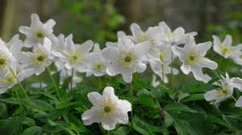
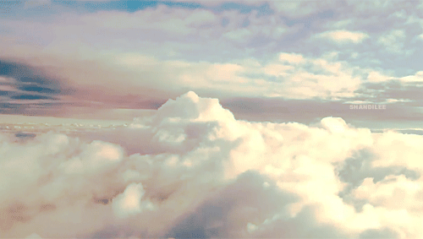
স্বাগতম

Slide 2
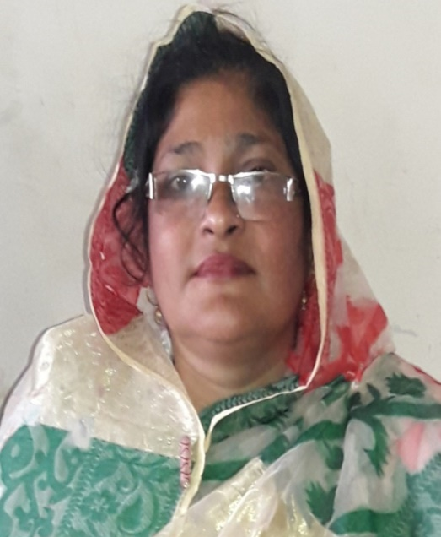
শিক্ষক পরিচিতি
মাহফুজা বেগম।
সহকারি শিক্ষক (কৃষি)
মফিজ উদ্দিন খান উচ্চ বিদ্যালয়।
চাপুলিয়া,বিওএফ,গাজীপুর সিটি কর্পোরেশন।

Slide 3
পাঠ পরিচিতি
শ্রেণি-ষষ্ঠ
বিষয়-বিজ্ঞান
অধ্যায়-৯ম (আলোর ঘটনা )
পাঠ-৩ ( আমরা কীভাবে দেখি )
পিরিয়ড-২য়।
সময়-৫৫ মিনিট।

Slide 4
আমরাকীভাবে দেখি ?
চিত্রঃ আমরা যেভাবে দেখি
চিত্রঃ আলো দিয়ে কীভাবে দেখি

Slide 5
আজকের পাঠ
আমরা কীভাবে দেখি

Slide 6
শিখণফল
এ পাঠ শেষে শিক্ষার্থীরা ..............................
১। রাতের বেলা আমরা দেখতে পাই না কেন বলতে পারবে।
২। অন্ধ লোকেরা দেখতে পান না কেন ব্যাখ্যা করতে পারবে।
৩। উজ্জ্বল বস্তু ও অনুজ্জ্বল বস্তু কি বলতে পারবে এবং ব্যাখ্যা করতে পারবে।
৪। আলো দিয়া কীভাবে দেখি তা পরীক্ষা দ্বারা প্রমান করতে পারবে ।

Slide 7
১। রাতের বেলা অন্ধকার ঘরে আমরা কোনো কিছু দেখতে
পাইনা কেন ? ২। কোনো বস্তুকে আমরা কীভাবে দেখি ?
উঃ আমরা তখনই কোনো বস্তুকে দেখি, যখন ঐ বস্তু থেকে আলো এসে আমাদের চোখে পড়ে। এখন আমরা একটি পরীক্ষা দেখব। ( আমরা যেভাবে দেখি )
একটি জলন্ত বাল্ব
বাল্ব থেকে আলো গিয়ে ক্রিকেট বলে পড়ছে, বল
থেকে আলো প্রতিফলিত হয়ে আমাদের চোখে এসে পড়ছে , তাই বলটি আমরা দেখছি।
আলো যখন বাধা পেয়ে ফিরে আসে , তখন তাকে প্রতিফলন বলে।
একটি ক্রিকেট বল
চোখ

Slide 8
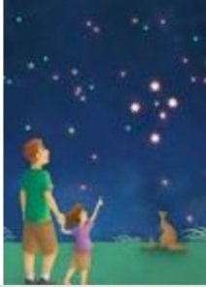
সূর্য
তারা
জোনাকি পোকা
মোমবাতি
জলন্ত বাল্ব
উজ্জ্বল বস্তু ও অনুজ্জ্বল বস্তু কী ?
কোনো কোনো বস্তুর নিজের আলো আছে । যেমন- সূর্য, তারা, জোনাকি পোকা, মোমবাতি, বৈদ্যুতিক বাল্ব ইত্যাদি।এদের বলা হয় উজ্জ্বল বস্তু। কোনো কোনো বস্তুর নিজের কোনো আলো নেই অন্য বস্তুর আলো প্রতিফলিত করে, এদের বলা হয় অনুজ্জ্বল বস্তু।

Slide 9
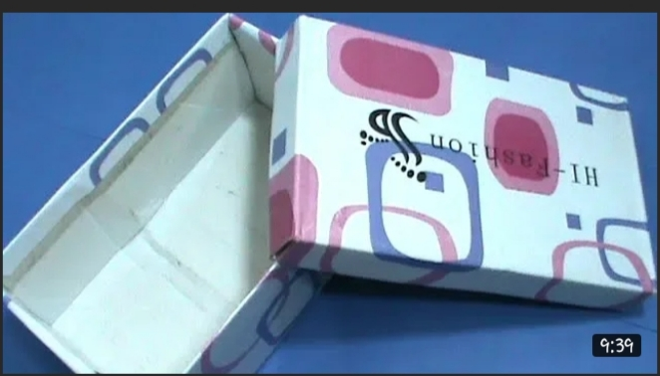
আলো দিয়ে আমরা কীভাবে দেখি এ সম্পর্কে তোমাদের পাঠ্য বইয়ের পরীক্ষাটি আমরা এখন দেখব।
জুতার বাক্স
জুতার বাক্স
কালো কাগজ
নুড়ি পাথর
প্রয়োজনীয় উপকরনঃ একটি কাঠের বাক্স বা জুতার বাক্স, একটি নুড়ি পাথর ও কিছু কালো কাগজ।

Slide 10
আলো দিয়ে আমরা কীভাবে দেখি এ সম্পর্কে তোমাদের পাঠ্য বইয়ের পরীক্ষাটি আমরা এখন দেখব।
পদ্ধতিঃ ঢাকনাসহ একটি জুতার বাক্স নিই। কালো কাগজ দিয়ে বাক্সের ভিতরটা মুড়ে দিই। ঢাকনার উপর একটি ক্ষুদ্র ছিদ্র করি এবং একপাশের দেয়ালে একটি বড় ছিদ্র করি। নুড়ি পাথরটি ঢাকনার ছিদ্রটির ঠিক নিচে রাখি। ঢাকনাটি বন্ধ করে দিই। বাক্সের পাশের দেয়ালের বড় ছিদ্রটি একটি মোটা কালো কাগজ বা টেপ দিয়ে ঢেকে দিই। ঢাকনার ছিদ্র দিয়ে নুড়িটি দেখার চেষ্টা করি। নুড়িটি দেখতে পাচ্ছি কি ?না, দেখা যাচ্ছেনা। বাক্সের পাশের দেয়ালের বড় ছিদ্রটির কালো কাগজ বা টেপ সরিয়ে নিই। এই ছিদ্র দিয়ে বাক্সে আলো প্রবেশ করবে। ঢাকনার ছিদ্র দিয়ে আবার নুড়িটি দেখার চেষ্টা করি। নুড়িটি দেখা যাচ্ছে কি? হ্যাঁ দেখা যাচ্ছে।

Slide 11
সিদ্ধান্ত
উল্লেখিত পরীক্ষা থেকে আমরা কী সিদ্ধান্তে আসতে পারি ? আমরা এই সিদ্ধান্তে আসতে পারি যে, আলো ছাড়া কোনো কিছু দেখা যায় না। কোনো বস্তুতে আলো পড়ে তা আমাদের চোখে ফিরে আসলেই আমরা বস্তুটি দেখতে পাই।
অন্ধ লোকেরা দেখতে পান না কেন ? কোনো বস্তু থেকে আলো এসে যখন স্বাভাবিক চোখে পড়ে, তখনই বস্তুটি দেখা যায়। অন্ধদের চোখ স্বাভাবিক নয়, তাই বস্তু থেকে আসা আলো গ্রহণ করতে পারে না। ফলে তারা দেখতে পান না।

Slide 12
মূল্যায়ন
১। উজ্জ্বল ও অনুজ্জ্বল বস্তু কাকে বলে ?
২। অন্ধ লোকেরা দেখতে পান না কেন ?
৩। আমরা কীভাবে দেখি ?
৪। আলো দিয়ে কীভাবে দেখি ?

Slide 13
বাড়ির কাজ
১। আলো দিয়ে কীভাবে দেখি পরীক্ষাটি খাতায় লিখ।

Slide 14
ধন্যবাদ

